Slide 1

第三章 企业的生产和成本

Slide 2
考察了消费者的消费选择行为之后，本章开始转向企业的生产行为。
企业行为目标通常是利润最大化，利润等于收益与成本之差。即企业要选择一个产量使该差额最大化。
本章主要探讨产量和成本。
第一节企业
第七节
本章评析
第二节
生产函数
第六节
长期成本函数
企业的生产和成本
第三节
短期生产函数
第五节
短期成本函数
第四节
长期生产函数

Slide 3
有时也称为厂商
第一节 企业
01
02
03
企业的类型
企业的利润
最大化目标
企业的其他目标

Slide 4
第一节 企业
一、企业的类型
企业
经济学中的企业泛指能够做出统一生产和供给决策的基本单位，它们使用各种投入品以制造和销售产品或服务。
企业的类型
个人独资企业是单个自然人投资并所有的企业，也称为业主制企业。
个人独资企业
合伙制企业
合伙制企业是指由两个或两个以上的自然人共同出资、合伙经营、共享收益、共担风险的企业。
公司
公司是按照法律程序建立起来的企业组织，包括有限责任公司和股份有限公司。
有限责任与无限责任
经营权与所有权是否分离
不同类型企业的比较
与个人独资和合伙制企业相比，公司制企业有利于筹集大量的资金，同时由于股份分散、责任有限，极大地降低了单个股东的风险。但公司制企业所有权与经营权分离，导致企业不能完全体现股东的利益。

Slide 5

第一节 企业
二、企业的利润最大化目标
利润
价格取决于市场需求。假设产量与销售量一致。
利润=总收益 - 总成本
企业的利润等于销售产品的总收益与生产商品的总成本两者之间的差额。
总收益TR，是企业的销售收入，等于销售产品的价格与销售数量的乘积，即TR=P*Q
总成本TC，是企业生产过程中的各种有形与无形支出，它们都取决于企业的产出数量。
无论是总收益还是总成本，都与产量有关。

Slide 6

第一节 企业
二、企业的利润最大化目标
利润最大化
经济学中将企业的生产和经营目标确定为利润最大化。
利润最大化是企业的长期目标趋向
1.不确定性使得最优化决策很难得到保证。
2.短期的利润最大化有可能危及未来的利润。
3.经营权与所有权的分离导致委托代理问题。
利润最大化是企业的意愿和决策原则
对利润最大化假定的批评
令人满意的利润
由于种种原因企业难以实现利润最大化，只能实现令人满意的利润。
其他目标

Slide 7
第一节 企业
三、企业的其他目标
在现代经济社会占主导地位的公司制企业中，公司的所有权与经营权分离使得公司内部决策存在着众多的委托-代理关系。
销售额是一个标志企业健康状态的晴雨表，销售收入最大化可能超越利润最大化成为企业占统治地位的目标。
短期销售
收入的最大化
代理人的行为动机是自己的利益最大化，而不一定是委托的利益最大化。
代理人自身
利益的最大化
在一个信息不完全的环境中，代理人的决策可能偏离委托人的目标，最终使得企业偏离利润最大化目标。
长期规模增长
的最大化
企业长期规模最大化指管理者寻求销售收入或企业资本价值在一定时期内的最大增长。
利润最大化依然被认为是最重要的目标。

Slide 8
生产理论有两个研究内容：
1. 研究投入的生产要素与产量的关系，即生产中的物质技术关系。
2. 研究成本与收益的关系，即生产中的经济关系。
第二节 生产函数
01
02
03
生产和生产函数
短期和长期
生产函数的例子

Slide 9


第二节 生产函数
一、生产和生产函数
生产函数反映了企业所使用的生产技术状况，是单值函数。
企业把各种投入转换为产出的一个过程。
生产过程中的各种投入。
生产函数表示在技术水平不变的条件下，企业在一定时期内使用的各种生产要素数量与它们所能生产的最大产量之间的关系。
劳动L、资本K、土地N、企业家才能E
$Q=f$( L,K,N,E…)
$Q=f\text{(} \text{L}\text{,}\text{K} \text{)}$
生产
生产要素
生产函数

Slide 10
生产要素是指从事生产所必须投入的各种经济资源，在经济学中一般分为四类：
土地（N）：经济学中的“土地”是一种广义概念，泛指自然界中一切能用于生产的物质，包括土地、矿产、阳光、雨水、海洋、森林等。
劳动（L）：是指人类在生产程中以体力和脑力形式提供的各种服务。
资本（K）：指由劳动与土地两种原始要素生产出来，再用于生产过程的中间产品，有实物形态的机器、厂房等，也有货币形态的资本。
企业家才能（E）：指企业家经营企业的组织能力、管理能力与创新能力。

Slide 11


第二节 生产函数
一、生产和生产函数
生产函数的目的
刻画投入和产出之间的关系，可以用总产量、平均产量和边际产量来说明这种关系，这三种指标都可以说明生产函数的性质。
$\text{平均产量}=\frac{Q}{L}$
可变要素如劳动投入的平均产出。
$\text{边际产量}=\frac{ΔQ}{ΔL}=\frac{ⅆQ}{ⅆL}$
每增加一单位投入所能够增加的产量。
总产量
所有要素投入所带来的产量。

Slide 12
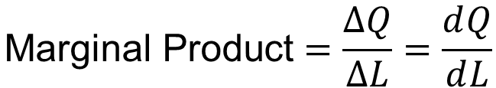
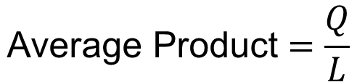
第二节 生产函数
一、生产和生产函数
L Q MP AP
0 0 --- ---
1 20 20 20
2 46 26 23
3 70 24 23.33
4 92 22 23
5 110 18 22
$$\text{Average} \text{Product}=\frac{Q}{L}$$
$$\text{Marginal} \text{Product}=\frac{ΔQ}{ΔL}=\frac{ⅆQ}{ⅆL}$$

Slide 13


第二节 生产函数
二、企业生产中的时间维度：短期和长期
短期和长期
短期是指生产者来不及调整全部生产要素的数量，至少有一种生产要素的数量固定不变的一段时期。
长期是指生产者可以调整全部生产要素的时期。
与上学期《政经》中“不变资本”“可变资本”是有区别的。
可变与不变生产要素
将可调整的生产要素称为可变要素，如短期中的劳动投入。
不能或来不及调整的生产要素称为不变要素或固定要素，如短期中的技术。
短期生产函数与长期生产函数
短期生产函数
资本投入不变， 劳动投入可变。
$Q=f\text{(} L,\overline{K}$ )
长期生产函数
资本投入和劳动投入都可变。
$$Q=f\text{(} \text{L}\text{,}\text{K} \text{)}$$

Slide 14



第二节 生产函数
采用具体形式的生产函数来说明
三、生产函数的例子
固定比例的生产函数
固定比例的生产函数是指生产要素按固定比例搭配的生产函数，如出租车和出租车司机。
假设一辆出租车配两位司机。
产量取决于较少的生产要素。
暗含生产要素之间不能替代
$Q=A\min\left\{\frac{L}{a},\frac{K}{b}\right\}$
柯布—道格拉斯生产函数
$Q=AL^{α}K^{β}$
A是技术水平，L是劳动投入量，K是资本投入量，α、β是贡献率。
α、β分别表示产出关于劳动和资本的弹性值，即劳动和资本投入增加1%，产出增加的百分比分别为α、β

Slide 15
考察假设企业处于短期，只有一种生产要素可变时的情形。
第三节 短期生产函数
01
02
03
04
总产量、平均
产量和边际产量
边际报酬
递减规律
总产量、平均
产量和边际产量
之间的关系
生产的
三个阶段

Slide 16



第三节 短期生产函数
一、总产量、平均产量和边际产量
劳动的总产量
劳动的平均产量
劳动的边际产量
劳动的总产量TP_{L}是指一定的劳动投入量可以生产出来的最大产量。
劳动的平均产量AP_{L}是每单位劳动生产的产量。
劳动的边际产量MP_{L}是指增加1单位的劳动投入所带来的产出增加量。
$$AP_{L}=\frac{TP_{L}}{L}$$
$$MP=\frac{ΔTP}{ΔL}$$
$$TP_{L}=f\text{(} L,\overline{K} \text{)}$$

Slide 17
（1） 劳动投入量L（人） | （2） 土地投入量N（亩） | （3） 总产量Q（或TP)（千克） | （4） 边际产量MP_{L}（千克） | （5） 平均产量AP_{L}（千克）
0 | 10 | 0 | / | /
1 | 10 | 1000 | 1000 | 1000
2 | 10 | 2500 | 1500 | 1250
3 | 10 | 3500 | 1000 | 1166.7
4 | 10 | 4300 | 800 | 1075
5 | 10 | 4700 | 400 | 940
6 | 10 | 4800 | 100 | 800
7 | 10 | 4800 | 0 | 685.7
8 | 10 | 4700 | -100 | 587.5

Slide 18

第三节 短期生产函数
二、边际报酬递减规律
边际报酬递减规律是指，技术给定时，在其他条件保持不变的条件下，一种可变投入在增加到一定程度之后，所带来的边际产量递减。
规律成立的前提
技术保持不变。
其他要素投入数量保持不变。
由于存在固定的不变要素投入，可变要素的边际产量并非一开始就递减，可变要素投入增加到一定程度之后。

Slide 19
第三节 短期生产函数
三、总产量、平均产量和边际产量之间的关系
TP
L Q MP AP
Q
0 0 --- ---
1 20 20 20
2 46 26 23
3 70 24 23.33
MP
4 92 22 23
AP
5 110 18 22
O
L₀
L₁
L₂
L
在边际报酬递减规律作用下，劳动的边际产量曲线呈现先增加后递减的趋势。
总产量曲线呈现出先增加后递减的趋势。
劳动的平均产量曲线是先增加后递减的。
边际产量曲线与平均产量曲线相交于平均产量曲线的最大值点。

Slide 20


第三节 短期生产函数
三、总产量、平均产量和边际产量之间的关系
一种生产投入要素变化，产出如何改变？
总产量随着投入的增加而增加。
随着投入的增加，总产量先以递增的速度增加，然后又以递减的速度增加。
平均产量先递增，然后不变，最后递减。
最初， MP > AP，then AP is RISING。如果你在这堂课得到的边际成绩高于你自己的平均绩点，那么你的gpa就会上升。
中间，When MP = AP，then AP is at its MAX。如果新雇佣的工人效率和之前雇佣的工人平均效率一样好，那么平均生产力就不会变化。
最后，MP < AP，then AP is FALLING。如果添加到一个团队的边际体重小于这个团队的平均体重，那么这个团队的平均体重就会下降。

Slide 21
第三节 短期生产函数
四、生产的三个阶段
第一阶段
平均产量递增阶段，从原点到MP和AP交点的阶段。
厂商决策选择：
厂商不会选，平均产量在上升，投入的要素未发挥最大效用，厂商没有获得最大好处。

Slide 22
第三节 短期生产函数
四、生产的三个阶段
第二阶段
平均产量递减阶段，但边际产量仍然大于0，从MP和AP交点到MP和横轴交点之间的阶段。
厂商决策选择：
厂商会选，虽然平均产量和边际产量都在下降，但总产量在增加，总收益在增加。

Slide 23
第三节 短期生产函数
四、生产的三个阶段
第三阶段
边际产量为负，从MP与横轴交点往后的阶段。
厂商决策选择：
厂商不会选，因为边际产量为负，生产不会带来更多的收益。
最后要说明的：生产要素的合理投入区只是给出了可变要素投入的范围，不能说明该要素的最优投入量。因为要素投入数量的选择还取决于产品价格和要素价格。

Slide 24
长期意味着所有生产要素投入数量都可变，也意味着生产要素之间可以形成替代。
第四节 长期生产函数
01
02
等产量曲线
及其性质
边际技术
替代率
04
05
03
生产要素最优组合
生产扩展曲线
等成本线

Slide 25










第四节 长期生产函数
一、等产量曲线及其性质
联想到消费者行为决策部分的什么曲线？
等产量曲线
等产量曲线是指技术水平不变的条件下，由生产相同产量所需的生产要素的不同数量组合所描绘的一条曲线。
从A到B到C到D，L增加，K减少，但是产量保持相等
$$K$$
在等产量线中，两个生产要素都可以变动。
$$A$$
$$B$$
$$Q_{2}$$
需要说明的是，等产量线也可以描述短期生产，比如，存在第三个生产要素固定不变时。
$$C$$
$$Q_{1}$$
$$D$$
$$Q_{0}$$
$$O$$
$$L$$
因为平面只能呈现两种要素
这些点不同之处是生产要素的配比不同，可以用《政经》里一个术语近似说明。

Slide 26
第四节 长期生产函数
一、等产量曲线及其性质（or特征）
等产量曲线的特征
等产量曲线有无数条，每一条都代表着一个产量
较高位的等产量曲线代表较高的产量
任意两条等产量曲线不相交
等产量曲线向右下方倾斜
等产量曲线凸向原点

Slide 27

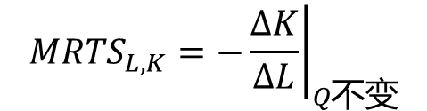
第四节 长期生产函数
二、边际技术替代率
边际技术替代率
边际技术替代率与边际产量
边际技术替代率表示，在产出水平保持不变的条件下，增加1单位一种要素的投入量可以代替的另外一种生产要素的投入量。
一种要素的边际产量决定了它对另外一种生产要素的替代能力的大小。
$$MRTS_{L,K}=−\frac{ΔK}{ΔL}=\frac{MP_{L}}{MP_{K}}$$
$$MRTS_{L,K}=−{\left.\frac{ΔK}{ΔL}\right|}_{Q\text{不变}}$$
定义方程—是什么？
行为方程—决定于什么？

Slide 28
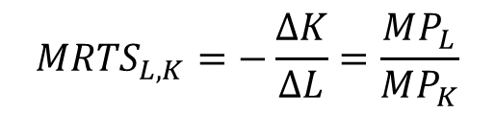

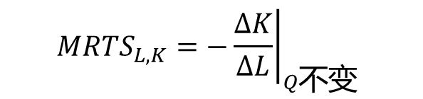
第四节 长期生产函数
二、边际技术替代率
边际技术替代率与边际产量
$$MRTS_{L,K}=−{\left.\frac{ΔK}{ΔL}\right|}_{Q\text{不变 }}$$
$$MP_{L}⋅ΔL+MP_{K}⋅ΔK=0$$
$$MRTS_{L,K}=−\frac{ΔK}{ΔL}=\frac{MP_{L}}{MP_{K}}$$
劳动的生产能力越强，越容易替代资本。

Slide 29
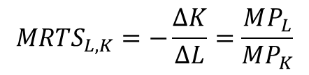
第四节 长期生产函数
二、边际技术替代率
边际技术替代率递减规律
边际技术替代率递减规律是指在保持产量不变的条件下，随着一种生产要素数量的增加，每增加1单位该要素所能够替代的另外一种生产要素的数量递减，即一种要素对另外一种要素的边际技术替代率随着该要素的增加而递减。
呼应前面等产量曲线凸向原点的特征。
原因：边际报酬递减规律。
L↑ and K↓ ➔ MP_{L} ↓and MP_{K}↑ ➔ MRTS_{L,K}↓（绝对值）
$$MRTS_{L,K}=−\frac{ΔK}{ΔL}=\frac{MP_{L}}{MP_{K}}$$

Slide 30












第四节 长期生产函数
二、边际技术替代率
特殊形式的等产量曲线
直角折线等产量曲线：固定比例的生产函数。
直线等产量曲线：要素完全替代
$$K$$
$$K$$
$$Q_{2}$$
$$Q_{2}$$
$$B$$
$$Q_{1}$$
$$Q_{1}$$
$$A$$
$$O$$
$$L$$
$$O$$
$$L$$
(a)
(b)

Slide 31


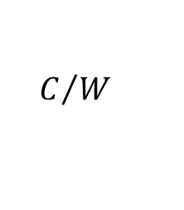

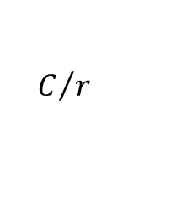



第四节 长期生产函数
三、等成本线
前面是从生产技术的角度分析生产要素投入的合理范围，但是对企业而言未必在经济上是最优的，需要考虑要素的成本。
使用两个要素K和L，价格分别为W和r
等成本方程：相同成本下K和L的各种组合
在生产要素价格既定的条件下，企业花费相同的成本可以购买到的两种生产要素的不同数量组合。
等成本线
如果预算总成本或者要素价格发生变动，则等成本线将发生变化。
成本方程为
$$K$$
$$C=WL+rK$$
$$C/r$$
$$B$$
在生产要素空间描绘成本方程，C为常数➔等成本方程
$$A$$
$$O$$
$$L$$
$$C/W$$

Slide 32




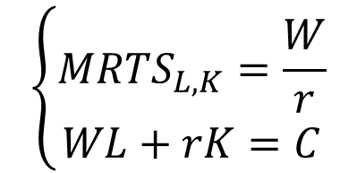







第四节 长期生产函数
四、生产要素最优组合
企业该如何选择K和L的投入组合？
寻找生产者均衡
成本既定条件下的产量最大化
或
产量既定条件下的成本最小化
只有当从生产技术角度衡量的劳动对资本的替代率与按市场价格衡量的二者之间的替代率相等时，如果不等，则存在调整机会。
$$K$$
➔ 最优要素组合的条件
$$A$$
$$B$$
$$\left\{\begin{matrix}MRTS_{L,K}=\frac{W}{r} \\ WL+rK=C\end{matrix}\right.$$
$$E$$
$$\overline{K}$$
$$Q_{3}$$
$$Q_{2}$$
$$Q_{1}$$
$$O$$
$$\overline{L}$$
$$L$$

Slide 33










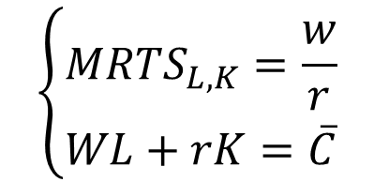


第四节 长期生产函数
四、生产要素最优组合
成本既定条件下的产量最大化
成本既定条件下，企业寻求产量最大化的生产要素投入组合
如何做到K和L的最优组合？
处在等成本线上，
$$C=\overline{C}$$
$$K$$
所处等产量曲线离原点最远
$$A$$
$$B$$
➔ 最优要素组合的条件
$$E$$
$$\left\{\begin{matrix}MRTS_{L,K}=\frac{w}{r} \\ WL+rK=\overline{C}\end{matrix}\right.$$
$$\overline{K}$$
$$Q_{3}$$
$$Q_{2}$$
$$Q_{1}$$
$$O$$
$$\overline{L}$$
$$L$$

Slide 34


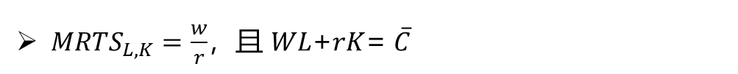


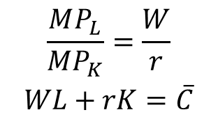



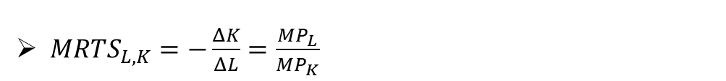




第四节 长期生产函数
四、生产要素最优组合
成本既定条件下的产量最大化
$MRTS_{L,K}=\frac{w}{r}$，且 𝑊𝐿+𝑟𝐾= $\overline{C}$
$$K$$
$MRTS_{L,K}=−\frac{ΔK}{ΔL}=\frac{MP_{L}}{MP_{K}}$
$$A$$
$$B$$
$$E$$
$$\overline{K}$$
$$Q_{3}$$
$$Q_{2}$$
$$\begin{matrix}\frac{MP_{L}}{MP_{K}}=\frac{W}{r} \\ WL+rK=\overline{C}\end{matrix}$$
$$Q_{1}$$
$$O$$
$$\overline{L}$$
$$L$$

Slide 35

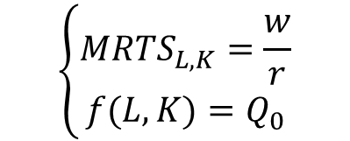

第四节 长期生产函数
四、生产要素最优组合
产量既定条件下的成本最小化
处在既定的等产量线$Q_{0}$上
等成本线尽可能靠近原点
切点E点符合条件
➔ ($\overline{K,}\overline{L}$) 为最优组合
$$\left\{\begin{matrix}MRTS_{L,K}=\frac{w}{r} \\ f(L,K)=Q_{0}\end{matrix}\right.$$
注意这个条件不同了

Slide 36
第四节 长期生产函数
五、生产扩展曲线
企业的生产扩展曲线简称为生产扩展线，表示在生产要素价格和其他条件不变的情况下，随着成本或者产量增加，按照企业的所有生产要素最优组合点描绘出来的一条曲线 。
当企业生产投入增加，成本开支增加，要素投入组合会如何变化呢？
生产扩展线
最优要素
组合变化
最优要素
组合的轨迹
成本变化
等成本线变化

Slide 37

第四节 长期生产函数
五、生产扩展曲线
生产扩展线上各点对应的利润值未必相同。要取决于产品价格与投入成本。即这里的E1点和E2点的利润未必相同，要取决于产品价格与他们各自对应的成本大小。
图形
生产扩展线上的任意特定的生产要素组合必然是企业在相应条件下利润最大化投入组合。

Slide 38
要使产量从Q₁增加到Q₂：
短期，由于资本是固定不变的，因此，生产点从E点转移到P点。
长期，资本与劳动都是可变的，生产点将从E点转移到F点，显然，P点的成本高于F点。
即短期成本是高于长期成本的。
资本
E
C
长期的扩张路径
A
K₂
F
短期的扩张路径
P
K₁
E
Q₂
Q₁
L₁
L₂
B
L₃
D
F
劳动
Notes:
77

Slide 39
规模变动中的投入与产出
在生产理论中，将这些生产规律分成两大规律加以研究：
在一定的技术条件下，假定其他生产要素的投入量固定不变，只有一种生产要素的投入量变动时所引起的产量的变动，即边际报酬递减规律。
在一定的技术条件下，所有生产要素的投入量都按同一比例变动所引起的产量变动，即规模报酬规律。
在技术水平和要素价格不变时，所有投入要素按同一比例变动时，产量变动的情况有三种：
产量增加的比例大于各种生产要素增加的比例，称之规模报酬递增。
产量增加的比例等于各种生产要素增加的比例，称之规模报酬不变。
产量增加的比例小于各种生产要素增加的比例，称之规模报酬递减。

Slide 40
规模报酬变化的直观描述
生产函数Q = f (K，L)，如果生产要素增加λ倍，产量增加γ倍，
若γ>λ ，称之规模报酬递增
若γ<λ ，称之规模报酬递减
若γ=λ ，称之规模报酬不变
K
K
K
3Q
3Q
3Q
2Q
2Q
2Q
Q
Q
Q
L
L
L
Notes:
齐次生产函数

Slide 41
第五节 短期成本函数
01
02
03
04
短期成本曲线之间的关系
经济学中的成本
短期成本的概念
短期成本曲线

Slide 42
第五节 短期成本函数
一、经济学中的成本
企业的成本又称生产成本，是指在一定时期内，企业生产一定数量的产品所使用的生产要素的费用。
会计成本：会计账户上记录着的企业在过去一段时期内生产和经营过程中的实际支出。通常被用于对以往经济行为的审核和评价。
企业成本
会计成本
机会成本是指某项资源用于一种特定用途而不得不放弃掉的其他机会所带来的成本。通常由这项资源在其他用途中所能得到的最高收入加以衡量。
显性成本和隐性成本都由机会成本衡量，沉没成本被排除在经济成本之外，在经济成本中包含了自然利润。
经济成本
机会成本
显性成本
显性成本是指企业为生产一定数量的产品购买生产要素所花费的实际支出。
经济学者分析成本的目的在于考察企业决策，分析资源配置的结果与效率。需要衡量稀缺资源配置于不同用途上的代价，于是涉及了机会成本的概念。
隐性成本
隐性成本是指企业使用自己所拥有生产要素的机会成本。
经济成本=显性成本+隐性成本

Slide 43
第五节 短期成本函数
一、经济学中的成本
经济利润是指企业销售产品获得的收益与经济成本之间的差额。
生产技术
决定成本的因素
生产要素价格
生产要素数量的选择
经济利润=收益-经济成本
经济利润
会计利润
会计利润是指企业销售产品获得的收益与会计成本之间的差额。
会计利润=收益-会计成本

Slide 44
概念辨析：经济利润 VS 会计利润
总 收 益 | 经济利润 | 总机会成本
 | 隐性成本
 | 显性成本
总 收 益 | 会计利润
 | 显性成本

Slide 45
第五节 短期成本函数
一、经济学中的成本
经济学者和会计师在租房决策上的区别：
已经租房签约一年，月租500元；到第五月时，租房者欲长期离开武汉，决定转租，此时市场租金上升至700元。一位同学愿意花600元租房。
会计师：
经济学者：
(1)出租给该同学，(会计)利润为100元；
(2)出租给他人，(会计)利润为200元。
不租给该同学。
(1)出租的机会成本为700元
(2)出租给该同学的收益为600元。
经济利润为－100，不租给该同学。

Slide 46
补充概念
私人成本
单个厂商承担的生产某种商品或提供某种服务的成本。
个人行为给自身带来的不便或损失。
外部成本
单个厂商在生产过程中，实际产生但不由自身承担的成本。
个人行为给他人带来的不便或损失。
社会成本
生产某种产品的全部成本，包括私人成本和外部成本。
个人行为给总体社会带来的总成本，但是个人或厂商决策时，只会考虑私人成本，不会考虑社会成本。

Slide 47
例题
假设小章放弃年薪为100元的工作，自己开了一家奶茶店。他自己投资2000元，向小李贷款2000元，年利率为10%。他花费了2000元用于租店面，1000元购买调奶茶机器，设备的使用寿命为5年。员工的年工资为1000元。该企业当年实现收益3600元。同时，小章还无偿将自己开发的某项奶茶秘方转让给当地政府，为当地政府节省了近300元的相关投入。

Slide 48
例题
会计成本＝利息＋工资＋设备折旧+房租
＝200+1000+200+2000
＝3400（元）
内隐成本＝自有资本利息收入＋放弃的年薪
＝200+100
＝300（元）
私人总机会成本＝会计成本＋内隐成本
＝3700（元）

Slide 49
例题
社会成本＝私人成本＋外部成本
＝3700－300
＝3400（元）
会计利润＝收益－会计成本
＝3600-3400
＝200（元）

Slide 50
例题
经济利润＝总收益－私人总机会成本
＝3600-3700
＝－100（元）
社会总利润＝（私人）经济利润+外部收益
＝-100+300
＝200（元）
＝私人总收益-社会成本
＝3600-3400
＝200（元）

Slide 51







第五节 短期成本函数
二、短期成本的概念
短期的特点就是生产要素分为可变要素和不变要素。
总成本：企业为生产既定产量所需要的生产要素投入的费用。
平均总成本是指每单位产量所花费的总成本。
$$MC=\frac{ΔTC}{ΔQ}=\frac{ΔVC}{ΔQ}$$
平均总成本
$$AC=\frac{TC}{Q}$$
总成本
$$TC=FC+VC$$
短期总成本TC
短期平均成本
短期边际成本
注意边际成本可以通过对总成本求导得到，也可以对可变成本求导得到，因为总成本的改变量完全来自于可变成本。
不变成本 $FC$
$$AFC=\frac{FC}{Q}$$
不变成本又称固定成本，是指不随企业产量变动而变动的那部分成本。
平均不变成本
平均总成本是指每单位产量所花费的总成本。
可变成本 $VC$
平均可变成本
$$AVC=\frac{VC}{Q}$$
可变成本是指随着企业产量变动而变动的那部分成本。
平均可变成本是指每单位产量所花费的可变成本。

Slide 52
第五节 短期成本函数
二、短期成本的概念
 | Total | Average | Marginal
Fixed | FC | AFC | Not available
Variable | VC | AVC | MC
Addition | TC | ATC | MC
calculation
composition

Slide 53
第五节 短期成本函数
三、短期成本曲线
2.可变成本曲线
1.不变成本曲线
3.总成本曲线
4.平均不变成本曲线
5.平均可变成本曲线
6.平均成本曲线
7.边际成本曲线

Slide 54
第五节 短期成本函数
三、短期成本曲线
不变成本曲线、可变成本曲线、总成本曲线
不变成本曲线FC是一条平行于产量轴的直线。
可变成本曲线VC是从原点出发的一条向右上方倾斜的曲线。
两者相加为总成本曲线。
总成本曲线和变动成本曲线不是直线，其变动率取决于边际成本大小。

Slide 55
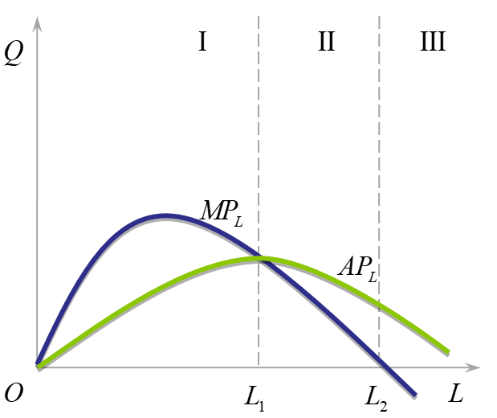

第五节 短期成本函数
三、短期成本曲线
平均不变成本、平均可变成本、平均成本曲线
随着产量的逐渐增加，平均不变成本曲线AFC递减，平均可变成本曲线AVC以及平均成本曲线AC则都呈现出先递减后增加的U形形状。
回忆前面，由于边际报酬递减规律，随着劳动投入增加，平均产量线是先上升后下降的倒U型
$AVC=\frac{VC}{Q}$ $=\frac{WL}{Q}$ $=\frac{W}{Q/L}$ $=\frac{W}{AP}$
AFC持续递减。
AVC先于AC达到最低点。

Slide 56


第五节 短期成本函数
三、短期成本曲线
边际成本曲线
边际成本曲线MC呈现先递减后递增的U形。
$MC=\frac{ΔVC}{ΔQ}$ $=\frac{Δ(WL)}{ΔQ}$ $=\frac{W}{ΔQ/ΔL}$ $=\frac{W}{MP}$
由边际成本曲线的形状特点，也就知道前面总成本曲线和总变动成本曲线的形状了。

Slide 57
第五节 短期成本函数
四、短期成本曲线之间的关系
边际成本和平均成本的关系类似于边际产量与平均产量之间的关系。
边际成本是总成本和可变成本的改变率。
边际成本曲线与平均成本曲线和平均可变成本曲线相交，且分别交于它们的最低点。

Slide 58
第五节 短期成本函数
四、短期成本曲线之间的关系
边际成本是总成本和可变成本的改变率
在边际成本递减的阶段，总成本增加的速度递减，即总成本曲线越来越平缓。
在边际成本递增阶段，总成本增加的速度越来越快，即总成本曲线越来越陡峭。
可变成本的分析类似。

Slide 59

第五节 短期成本函数
四、短期成本曲线之间的关系
边际成本曲线与平均成本曲线和平均可变成本曲线相交，且先后交于它们的最低点。

Slide 60
第五节 短期成本函数
四、短期成本曲线之间的关系
边际成本和平均成本的关系类似于边际产量与平均产量之间的关系。

Slide 61

第五节 短期成本函数
小结：短期成本变化规律
1.总成本随着产出而增加，它的增长率先递减再递增。它始终大于零，即便是在产出为零处。
2.随着产出增加, 平均成本、平均可变成本和边际成本都是先递减再递增。
3.平均成本和边际成本的关系: 当边际成本小于平均成本, 平均成本下降; 当边际成本大于平均成本, 平均成本上升; 当边际成本等于平均成本, 平均成本达到最小值点。

Slide 62

第五节 短期成本函数
小结：短期成本变化规律
4. 平均可变成本和边际成本的关系: 类似于平均成本和边际成本。
5. 平均可变成本和平均成本的关系: 两条曲线之间的距离会越来越小。
6. 边际成本和总成本之间的关系: 下降的边际成本对应凹的总成本曲线, 表示总成本的增加速率越来越小; 增加的边际成本对应凸的总成本曲线, 表示总成本的增加速率越来越大。

Slide 63
第六节 长期成本函数
01
02
长期成本的概念
长期总成本曲线
03
04
05
规模经济和长期平均成本曲线的形状
长期平均
成本曲线
长期边际成本曲线

Slide 64
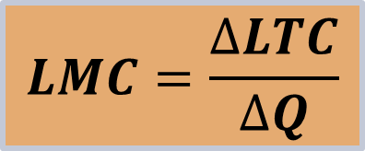
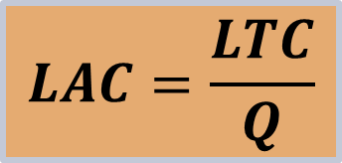
第六节 长期成本函数
一、长期成本的概念
长期所有要素都可变，没有可变成本与不变成本的区分
长期成本的种类
$$LAC=\frac{LTC}{Q}$$
长期总成本：LTC
长期总成本是指企业在长期中生产一定产量水平时通过改变生产规模所能达到的最低成本。
长期平均成本LAC
长期平均成本是指从长期来看，企业平均每单位产量所花费的总成本。
长期边际成本LMC
$$LMC=\frac{∆LTC}{∆Q}$$
长期边际成本是指从长期来看，企业每增加1单位产量所增加的总成本。

Slide 65
第六节 长期成本函数
二、长期总成本曲线
长期总成本曲线与短期总成本曲线的关系
企业可以根据计划产量对所有的生产要素投入量进行调整，从而在对应的每个产量水平上，都能实现生产要素的最优组合，因此长期成本会比短期成本更低。
长期总成本曲线是各种不同短期总成本曲线中最低那一条的连线。
长期总成本曲线是无数条短期总成本曲线的包络线。

Slide 66




第六节 长期成本函数
二、长期总成本曲线
长期总成本曲线的推导——包络线
随着产量的变动，企业不断地调整短期内固定不变的生产要素投入数量，使得生产任意产量时所对应的成本都是可供选择的短期生产成本中生产该产量所能达到的最低成本点。

Slide 67
第六节 长期成本函数
二、长期总成本曲线
比较短期和长期总成本曲线
LTC在所有短期总成本曲线的下方，而在长期总成本曲线的每一点上都有一条短期总成本曲线与之相切。
长期总成本曲线是无数条短期总成本曲线的包络曲线。
长期中生产每一个特定产量花费的成本在所有短期成本中最低，这种状态必然通过某一个短期内的最优选择来实现。

Slide 68
第六节 长期成本函数
三、长期平均成本曲线
长期平均成本曲线与短期平均成本曲线的关系
不同短期平均成本曲线中最低那条的连线
长期平均成本曲线是无数条短期平均成本曲线的包络线
注意：长期平均成本曲线不是每一条短期平均成本曲线最低点的连线。

Slide 69



第六节 长期成本函数
三、长期平均成本曲线
长期平均成本曲线与短期平均成本曲线的关系
对应于每一个产量，长期平均成本是生产这一产量的所有短期平均成本中最低的成本。
随着产量的变动，最低成本点连成的曲线就是企业的长期平均成本曲线。

Slide 70
第六节 长期成本函数
三、长期平均成本曲线
长期平均成本曲线的推导
这条长期平均成本曲线位于所有短期平均成本曲线的下方，并且在每一个产量水平上，都有一条特定的短期平均成本曲线与之相切。
貌似长期平均成本曲线也是成U型。
短期平均成本曲线成U形，是因为边际报酬递减规律存在。
长期，各种要素都可变，边际报酬递减规律不再适用。
经验表明，长期平均成本曲线也的确是U形的。其背后的机理是：随着产量增加，企业会从规模经济变为规模不经济。

Slide 71

第六节 长期成本函数
四、规模经济和长期平均成本曲线的形状
规模经济和规模不经济
规模经济
在企业扩大生产的过程中，如果产量扩大一倍，而生产成本的增加小于一倍，则称企业的生产存在规模经济。
规模不经济
如果企业的产量扩大一倍，而生产成本的增加大于一倍，则称企业的生产存在规模不经济。

Slide 72

第六节 长期成本函数
四、规模经济和长期平均成本曲线的形状
规模经济的原因
1.Specialization（专业化）：规模扩大后可以进行更精细地分工，实现专业化生产，从而提高效率。
例如：如果规模够大，一件衣服制作可以分成剪裁、缝纫、钉扣子、熨烫、包装等不同的工序进行流水化作业，这要比小作坊都由一个人完成效率高。
2.Indivisibility of Lumpy Equipment（设备的不可分性）：很多设备具有不可分性，无论是少量生产还是大量生产，都需要一套设备，不能因为生产少就少用设备。
例如炼钢炉，一旦点火就有一个最低炼钢量，要持续很长时间。一中型客机一旦执行飞行，不管乘客有200人，还是只有1人，都需要1架飞机。因此，规模大可以更好地利用这些优势。

Slide 73

第六节 长期成本函数
四、规模经济和长期平均成本曲线的形状
规模经济的原因
3.Economies in overhead（节约管理费用）：规模扩大后可以更好地利用各种基础设施如厂区运输、企业综合管理、仓储服务、研发开支、营销费用。
4.Economies of scope (interactions among products)：范围经济是指当企业生产多种产品时，多种产品可以共用一套生产设施，从而节省成本。
例如发电厂可以发电和供热，苹果公司可以生产电脑、平板、手机、电子手表。只有扩大规模才能同时生产多样化的产品，从而提高每一类产品的生产效率。
5. 获得融资优势、购货和销售优势。

Slide 74
第六节 长期成本函数
四、规模经济和长期平均成本曲线的形状
规模不经济的原因
管理和协调不灵活。规模扩大后，层级与部门增加，生产决策往往需要各个部门配合执行，其中管理和协调变得滞缓。
生产决策从制定到执行要经过不同的层级，传递速度变慢，而且决策信息在传递过程中也出现不同程度的失真。例如，中央总部的真实意图在西部某一个具体生产企业那里不一定得到清晰理解。
应变能力变弱。规模扩大后，固然能够抗击各种不确定性的冲击，但是及时调整战略就难以做到。如泰坦尼克固然可以抗击风浪，但是却难以灵活转向。

Slide 75
第六节 长期成本函数
四、规模经济和长期平均成本曲线的形状
规模经济或不经济的原因之一：规模报酬的变化规律
如果所有生产要素同时同方向同比例变化，产出结果如何变化？
（与规模经济相比，这是一个纯粹的技术概念。）
规模变化和规模报酬
规模变化——我们把所有投入要素同比例变化称之为规模变化
规模报酬——规模报酬是指所有投入要素变化引起的产出变化

Slide 76
第六节 长期成本函数
四、规模经济和长期平均成本曲线的形状
规模报酬的变化规律
三种形式的规模报酬
规模报酬不变 (CRS)
双倍的所有要素投入带来双倍的产出
规模报酬递增(IRS), 或叫规模经济
双倍的所有要素投入带来多于双倍的产出
规模报酬递减 (DRS) ，或叫规模不经济
双倍的所有要素投入带来小于双倍的产出
规模报酬的趋势
最开始规模报酬递增
然后规模报酬不变
最后规模报酬递减

Slide 77

第六节 长期成本函数
四、规模经济和长期平均成本曲线的形状
规模报酬的变化规律
柯布—道格拉斯生产函数和规模报酬
$$Q=A⋅K^{α}⋅L^{β}$$
IMPLIES：可以是IRS（规模报酬递增）, DRS（规模报酬递减） 或者 CRS（规模报酬不变）:
$$Q=A⋅K^{α}⋅L^{β}{ λ}^{α+β}Q=A⋅{\left(λK\right)}^{α}⋅{\left(λL\right)}^{β}$$
➔
if$α+β=1$, then constant return to scale （规模报酬不变）
If $α+β<1$, then decreasing return to scale （规模报酬递减）
if$α+β>1$, then increasing return to scale （规模报酬递增）

Slide 78

第六节 长期成本函数
四、规模经济和长期平均成本曲线的形状
规模报酬变化与规模经济
规模经济与规模报酬递增非常类似，但是二者是不同的概念，是从不同的角度定义的。
规模报酬是从技术角度考量的
规模经济则包括了市场等方面
规模报酬递增必然导致规模经济，但是规模经济并不与规模报酬递增完全对应
为了简化起见，这里假设规模报酬变化与规模经济或不经济是对应的。

Slide 79
第六节 长期成本函数
四、规模经济和长期平均成本曲线的形状
规模经济与长期平均成本曲线
同样，在企业扩张中，企业会先出现规模经济，然后出现规模不经济
在企业扩张中，会先出现规模报酬递增，然后出现规模报酬递减
与此对应，长期平均成本先递减后递增。
（注意，是长期“平均”成本，不是其他成本）

Slide 80

第六节 长期成本函数
五、长期边际成本曲线（LMC）
LMC曲线与SMC曲线的关系
LMC曲线由SMC曲线构成
但是LMC曲线不是SMC曲线包络曲线
LMC曲线的形状（LMC的变化规律）
LMC是U型的
LMC呈现U型的原因在于规模经济的变化规律

Slide 81
第六节 长期成本函数
五、长期边际成本曲线（LMC）
LMC与LAC曲线的关系
对应于U形的长期平均成本，长期边际成本会随着产量增加最初在LAC下方逐渐下降，之后转而增加，并最终穿过LAC曲线的最低点，上升到长期平均成本曲线的上方

Slide 82
第六节 长期成本函数
五、长期边际成本曲线（LMC）
LMC曲线的推导
在每一个产量水平上都存在一条SAC曲线与LAC曲线相切。
C
切点处对应的SMC就构成该产量下的LMC，如A、B、C点。
B
A
将这些点串起来，就得到LMC曲线。

